Slide 1
数字图像处理
形态学图像处理

Slide 2
主要内容
预备知识，集合运算
二值图像
膨胀与腐蚀，结构元素的分解
膨胀与腐蚀的组合(例如开运算、闭运算、击中或击不中，使用查找表LUT技术编程)
标注连通分量,函数imlabel()
形态学重构(由重构做开运算，填充孔洞，清除边界对象)
灰度图像形态学
膨胀与腐蚀
开运算与闭运算
重构

Slide 3
引言
形态学
一词通常指生物学的一个分支，用于处理动物和植物的形状和结构
数学形态学(mathematical morphology, MM)
是根据形态学概念发展而来具有严格数学理论基础的科学，并在图像处理和模式识别领域得到了成功应用。
除了通常作为一种抽取图像中区域形状特征
如边界、骨骼和凸壳等的工具外
也经常用于图像的预处理和后处理
如形态学滤波、细化和修剪等

Slide 4
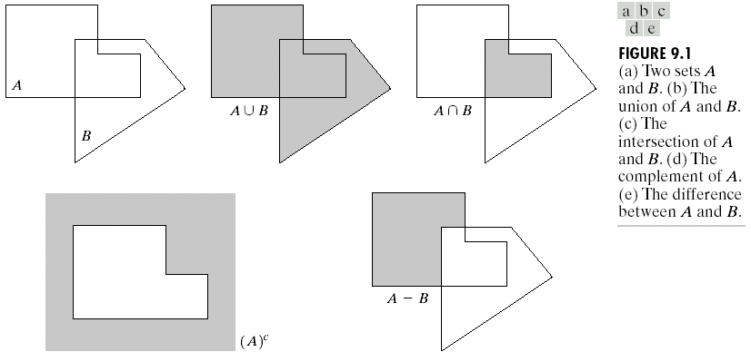
预备知识
集合的运算

Slide 5
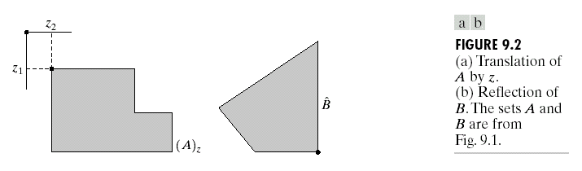
预备知识
针对像素坐标集合的基本符号
集合B的映像（反射）
集合A的平移

Slide 6
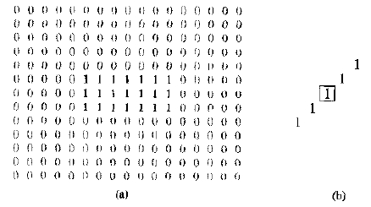
膨胀和腐蚀(二值图像)
膨胀
膨胀是二值图像中加长或变粗的操作，操作由一个称为结构元素的集合来控制。结构元素中必须明确指定原点
图像A用结构元素B膨胀，记作A⊕B，其定义为：

Slide 7
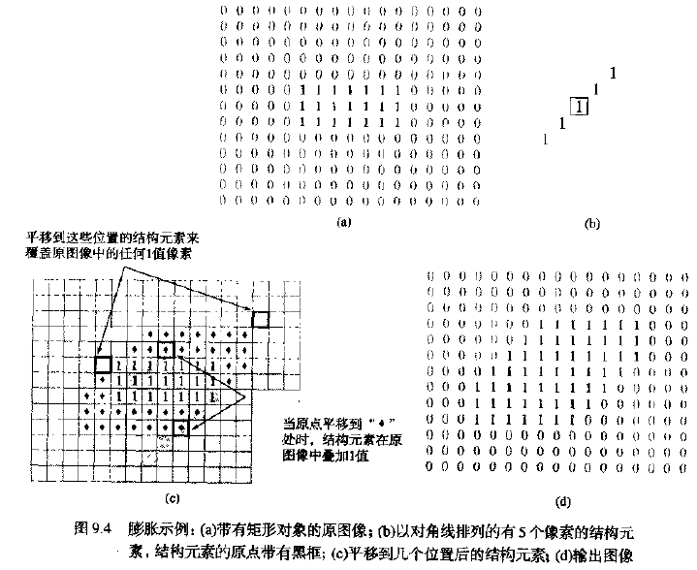
膨胀和腐蚀(二值图像)
膨胀

Slide 8
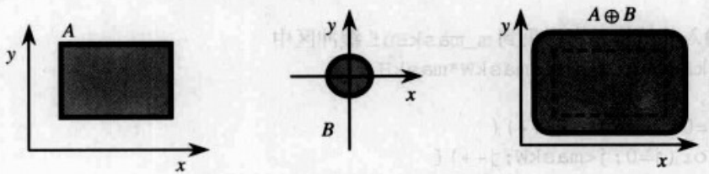
膨胀和腐蚀(二值图像)
膨胀

Slide 9
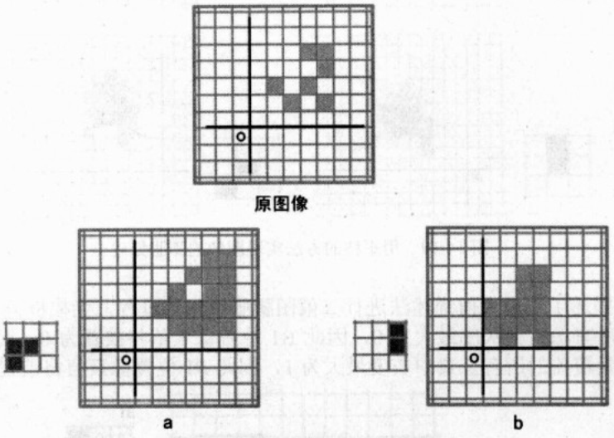
膨胀和腐蚀(二值图像)
膨胀

Slide 10
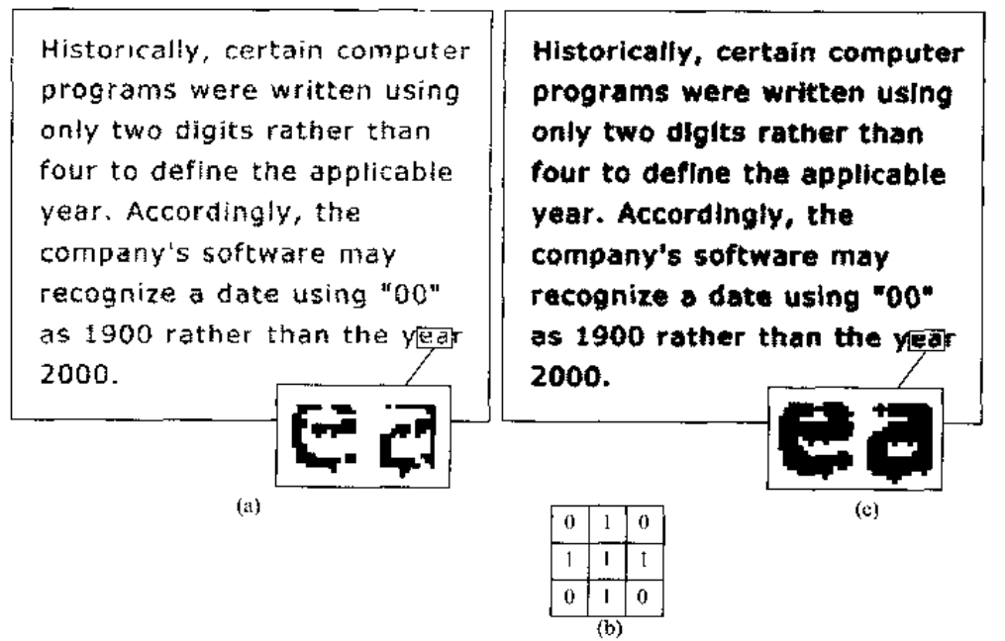
膨胀和腐蚀(二值图像)
膨胀
例9.1，补全残缺文字

Slide 11
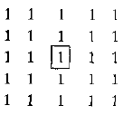
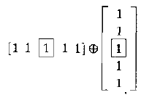
膨胀和腐蚀(二值图像)
结构元素的分解
膨胀满足结合律，即A⊕(B⊕C)= A⊕B⊕C
若结构元素B可以分解为B= B1⊕B2，则用B对A膨胀
A⊕B=A⊕(B1⊕B2)=A⊕B1⊕B2，后者计算效率更高

Slide 12


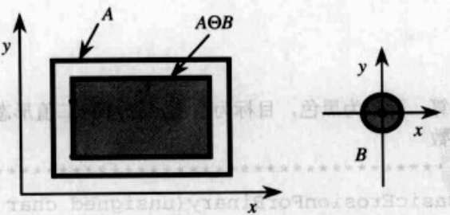
膨胀和腐蚀(二值图像)
腐蚀
腐蚀是二值图像中收缩或细化的操作，操作由一个称为结构元素的集合来控制
结构元素中必须明确指定原点
图像A用结构元素B腐蚀，记作A⊕B， ，其定义为：

Slide 13
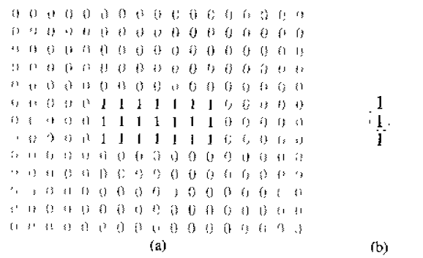
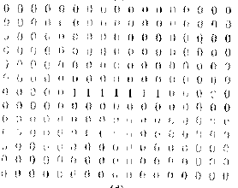
膨胀和腐蚀(二值图像)
腐蚀

Slide 14
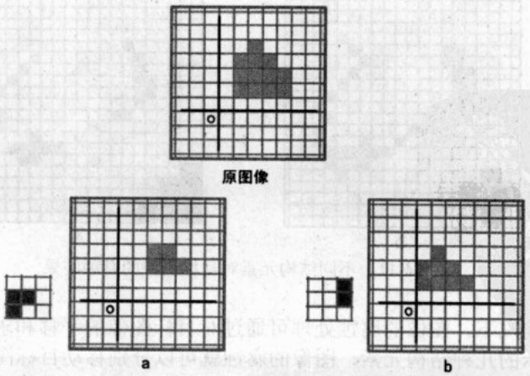
膨胀和腐蚀(二值图像)
腐蚀

Slide 15
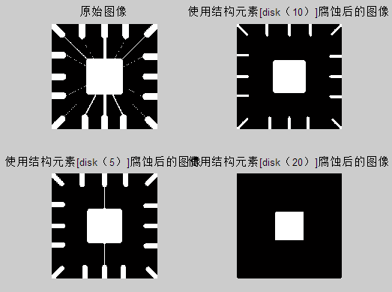
膨胀和腐蚀(二值图像)
腐蚀
例9.3，去除细线
A = imread('ic.tif');
se = strel('disk', 10);
figure;
subplot(2,2,1);imshow(A)
title('原始图像')
A2 = imerode(A, se);
subplot(2,2,2);imshow(A2)
title('使用结构元素[disk（10）]腐蚀后的图像')
se = strel('disk', 5);
A3 = imerode(A, se);
subplot(2,2,3);imshow(A3)
title('使用结构元素[disk（5）]腐蚀后的图像')
A4 = imerode(A, strel('disk', 20));
subplot(2,2,4);imshow(A4)
title('使用结构元素[disk（20）]腐蚀后的图像')

Slide 16
膨胀和腐蚀的组合运算
开运算
图像A用结构元素B的开运算记作
开运算效果：平滑对象轮廓，断开狭窄的连接，取消细小的突出部分
闭运算
图像A用结构元素B的闭运算记作
闭运算效果：将狭窄的缺口连接起来形成细长的弯口，并填充比结构小的孔洞

Slide 17
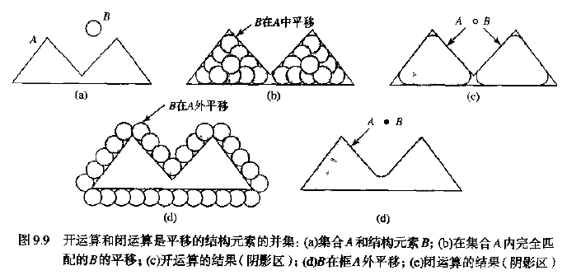
膨胀和腐蚀的组合运算
开运算和闭运算
开运算matlab函数，C=imopen(A,B)
闭运算matlab函数，C=imclose(A,B)

Slide 18
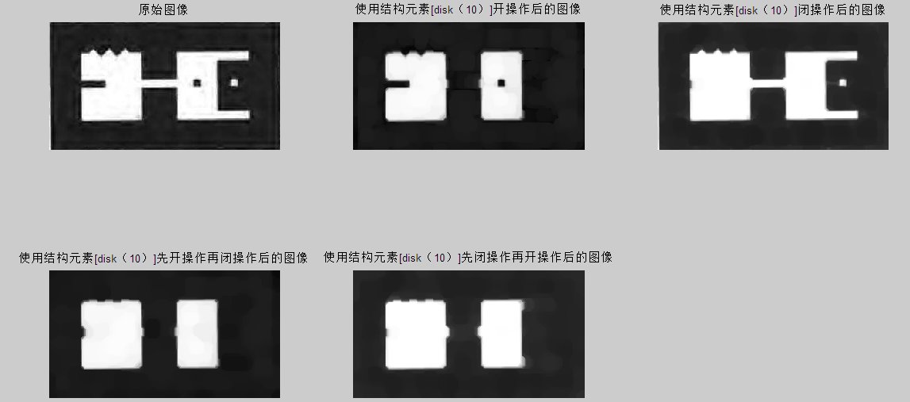
膨胀和腐蚀的组合运算
开运算和闭运算
例9.4，函数imopen和imclose的使用

Slide 19
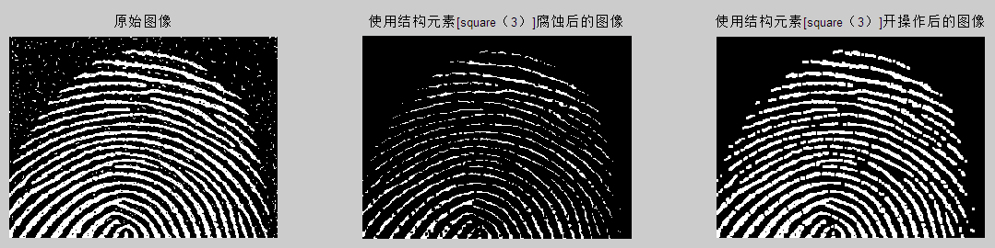
膨胀和腐蚀的组合运算
开运算和闭运算
例9.4，指纹图像噪声去除

Slide 20
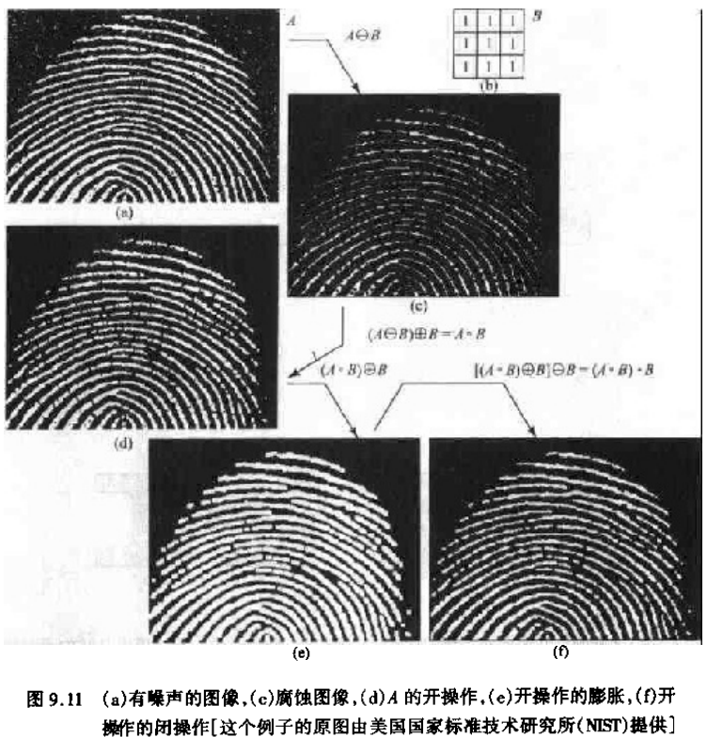
膨胀和腐蚀的组合运算
开运算和闭运算
例9.4，指纹
图像噪声去除

Slide 21
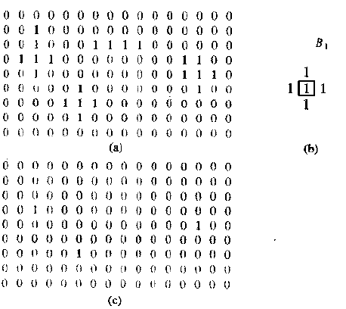
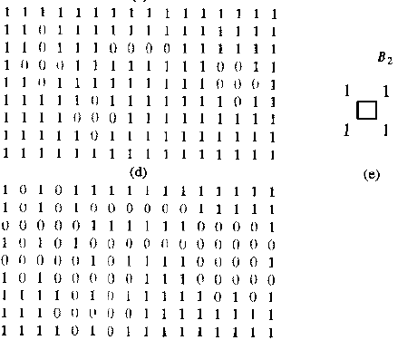
膨胀和腐蚀的组合运算
击中和(或)击不中变换
图像A用结构元素组B=(B1,B2)的击中击不中变换记作A⊗B
该变换用于识别特定形状

Slide 22
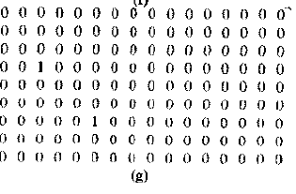
膨胀和腐蚀的组合运算
击中和(或)击不中变换
图像A用结构元素组B=(B1,B2)的击中击不中变换记作A⊗B
该变换用于识别特定形状

Slide 23
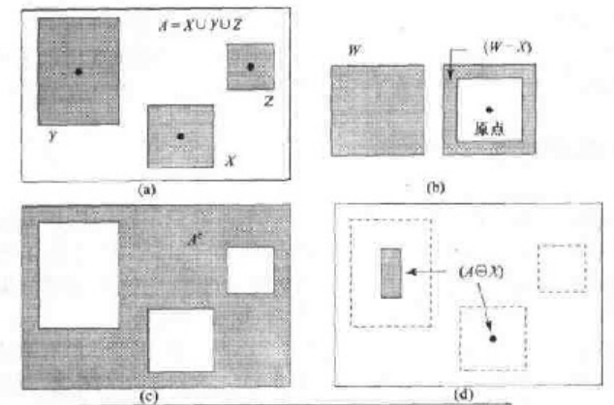
膨胀和腐蚀的组合运算
击中和(或)击不中变换
图像A用结构元素组B=(B1,B2)的击中击不中变换记作A⊗B
该变换用于识别特定形状

Slide 24
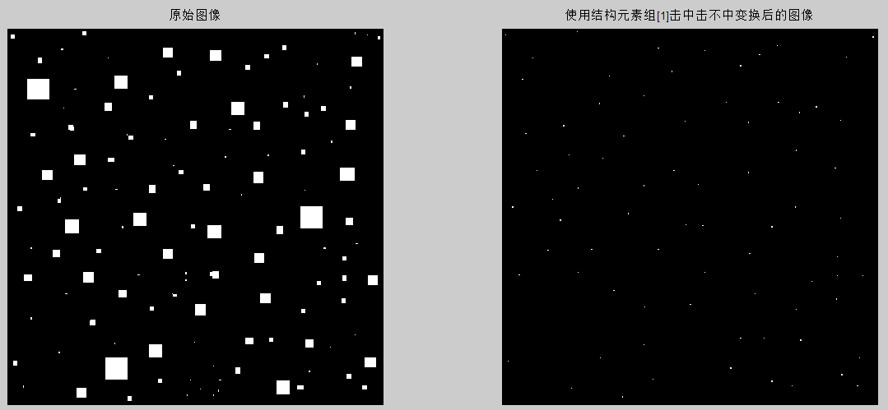
膨胀和腐蚀的组合运算
击中和(或)击不中变换
该变换的Matlab函数
C=bwhitmiss(A, B1,B2)
例9.5，定位图像中对象的左上角像素
%% 例9.5 bwhitmiss 击中或击不中变换
B1 = strel([0 0 0;0 1 1; 0 1 0]); B2 = strel([1 1 1; 1 0 0;1 0 0]);
f = imread('corner.tif');
figure;
subplot(1,2,1);imshow(f)
title('原始图像')
g = bwhitmiss(f, B1, B2);
subplot(1,2,2);imshow(g)
title('使用结构元素组[1]击中击不中变换后的图像')

Slide 25
灰度图像形态学
膨胀
使用结构元素b对灰度图像f的膨胀记作f⊕b，定义为：
当结构元素b是平坦的，即b(x,y)在其定义域内都为0时，
腐蚀
使用结构元素b对灰度图像f的腐蚀记作fΘb，定义为：
当结构元素b是平坦的，即b(x,y)在其定义域内都为0时，

Slide 26
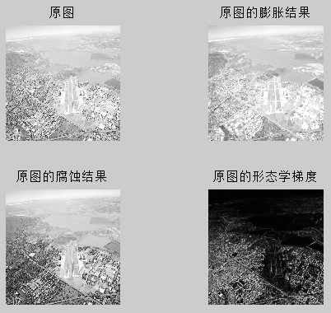
灰度图像形态学
膨胀与腐蚀
灰度图像的形态学梯度定义为膨胀运算与腐蚀运算的结果之间的差值
f=imread('city.tif');
se=strel('square',3);
gd=imdilate(f,se);
ge=imerode(f,se);
morph_grad=imsubtract(gd,ge);
figure;
subplot(2,2,1);imshow(f,[]);
title('原图');
subplot(2,2,2);imshow(gd,[]);
title('原图的膨胀结果');
subplot(2,2,3);imshow(ge,[]);
title('原图的腐蚀结果');
subplot(2,2,4);imshow(morph_grad,[]);title('原图的形态学梯度');

Slide 27
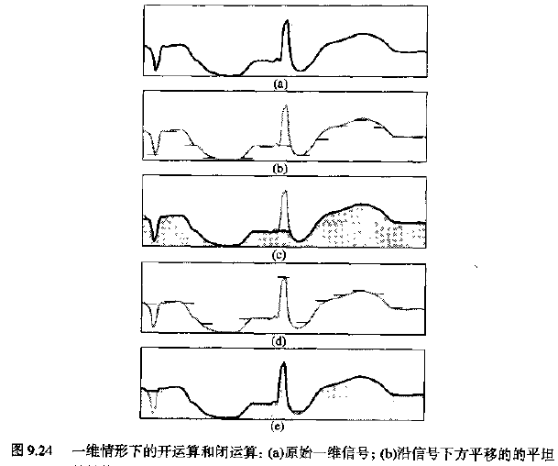
灰度图像形态学
开运算与闭运算
开运算
把一幅图像看做是一个三维表明，其亮度值代表xy平面上的高度值，则当结构元素b在f下面活动时，结构元素的任何部分的最高值构成了开运算的结果。
可以除去比结构元素更小的明亮细节，同时保持图像整体的灰度级和较大的明亮区域不变。

Slide 28
灰度图像形态学
开运算与闭运算
闭运算
当结构元素b在f的上面活动时，结构元素的任何部分的最低值构成了闭运算的结果
除去比结构元素更小的暗部细节，同时保持图像整体的灰度级和较大的暗部区域不变

Slide 29
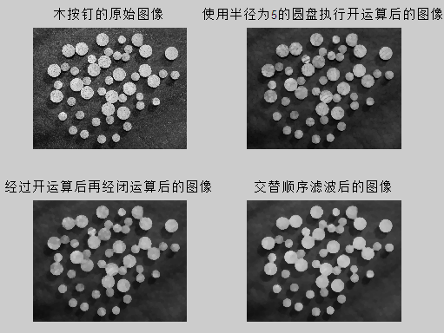
灰度图像形态学
开运算与闭运算
例9.9，使用开运算和闭运算做形态学平滑，test09_09.m
%% 例9.9 使用开运算和闭运算进行形态学平滑
f = imread('dowel.tif');
figure;
subplot(2,2,1);imshow(f)
title('木按钉的原始图像')
se = strel('disk',5);
fo = imopen(f,se);
subplot(2,2,2);imshow(fo)
title('使用半径为5的圆盘执行开运算后的图像')
foc = imclose(fo,se);
subplot(2,2,3);imshow(foc)
title('经过开运算后再经闭运算后的图像')
fasf = f;
for k = 2:5
se = strel('disk',k);
fasf = imclose(imopen(fasf,se),se);
end
subplot(2,2,4);imshow(fasf)
title('交替顺序滤波后的图像')

Slide 30
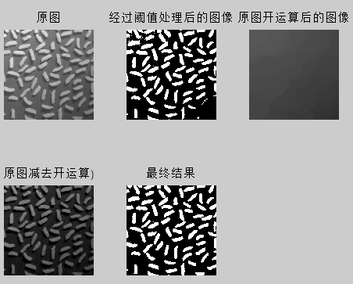
灰度图像形态学
开运算与闭运算
例9.10，使用顶帽运算消除背景差异，test09_10.m
f=imread('rice.tif');
g = f>=(255*graythresh(f));
se=strel('disk',100);
fo=imopen(f,se);
f2=imsubtract(f,fo);
g1 = f2>=(255*graythresh(f2));
figure;
subplot(2,3,1);imshow(f);
title('原图');
subplot(2,3,2);imshow(g);
title('经过阈值处理后的图像')
subplot(2,3,3);imshow(fo);
title('原图开运算后的图像');
subplot(2,3,4);imshow(f2);
title('原图减去开运算)');
subplot(2,3,5);imshow(g1);
title('最终结果');

Slide 31
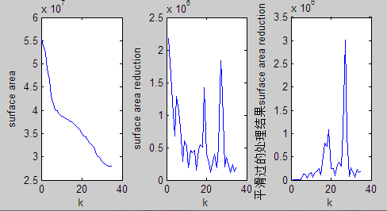
灰度图像形态学
开运算与闭运算
例9.11，颗粒分析，test09_11.m
f=imread('dowel.tif');
sumpixels=zeros(1,36);
for k=0:35,
se=strel('disk',k);
fo=imopen(f,se);
sumpixels(k+1)=sum(fo(:));
end
figure;
subplot(1,3,1);
plot(0:35,subpixels);
xlabel('k');
ylabel('surface area');
subplot(1,3,2);
plot(-diff(sumpixels));
xlabel(‘k’);
ylabel('surface area reduction');

Slide 32
本章小结
二值图像
膨胀与腐蚀，结构元素的分解
膨胀与腐蚀的组合(例如开运算、闭运算、击中或击不中，使用查找表LUT技术编程)
标注连通分量,函数imlabel()
形态学重构(由重构做开运算，填充孔洞，清除边界对象)
灰度图像形态学
膨胀与腐蚀
开运算与闭运算

